Slide 1



Information Technology Video Developer Network
http://itvdn.com
Профессиональное программирование на языке Java
Информационный видеосервис для разработчиков программного обеспечения
Создание графического интерфейса пользователя

Slide 2










Профессиональное программирование на языке Java
Автор курса
Александр Бабич

более 20 лет преподавания
Intel, INTSPEI, Incom, Retratech, RUSSEE...
MCT MCLC MCITP MCPD OCUP Advanced JAVA 8 programmer
☑
◻
Лауреат премии им Макаренко
2 книги & более 50 публикаций
ProductivityBlog.com.ua
ITVDN
Information Technology Video Developer Network http://itvdn.com

Slide 3
Профессиональное программирование на языке Java
Тема
Создание графического интерфейса пользователя
ITVDN
Information Technology Video Developer Network http://itvdn.com

Slide 4

Профессиональное программирование на языке Java
Понятие графического интерфейса пользователя
Графический интерфейс пользователя (GUI) – разновидность пользовательского интерфейса, в котором элементы управления (меню, кнопки, значки, списки и т. п.), отображаются (строятся) на экране в виде графических изображений.
Чаще всего элементы интерфейса в GUI реализованы на основе метафор и отображают их назначение и свойства, что облегчает понимание и освоение программ неподготовленными пользователями.
GUI – это далеко не всегда лучшее решение!
ITVDN
Information Technology Video Developer Network http://itvdn.com

Slide 5
Профессиональное программирование на языке Java
Создание графического интерфейса пользователя
Обзор JFC и Swing. Структура Swing API, Swing-пакеты
Основные интерфейсные элементы и их свойства
Менеджеры разметки
Построение графического интерфейса пользователя в Netbeans
Другие фреймворки для построения графического интерфейса пользователя
Понятие о JavaFX
ITVDN
Information Technology Video Developer Network http://itvdn.com

Slide 6
Профессиональное программирование на языке Java
Обзор JFC и Swing. Структура Swing API, Swing-пакеты
ITVDN
Information Technology Video Developer Network http://itvdn.com

Slide 7


Профессиональное программирование на языке Java
История GUI в Java
Java не зависит от платформы. Но будут ли GUI-приложения на Java тоже кросс-платформенными?
Java 1.0 включала AWT (Abstract Window Toolkit) для построения простого графического интерфейса. Создание и поведение интерфейсных элементов делегировалось нативным библиотекам для каждой платформы. Результат – баги и различия в отображении☹
1996 (Netscape) – IFC (Internet Foundation Classes) – интерфейсные элементы строятся на лету. Теперь все и везде выглядит одинаково☺ Результат сотрудничества Netscape и Sun – библиотека с кодовым названием Swing
ITVDN
Information Technology Video Developer Network http://itvdn.com

Slide 8
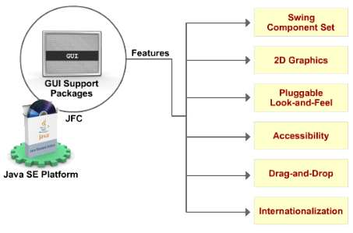
Профессиональное программирование на языке Java
JFC (Java Foundation Classes)
ITVDN
Information Technology Video Developer Network http://itvdn.com

Slide 9
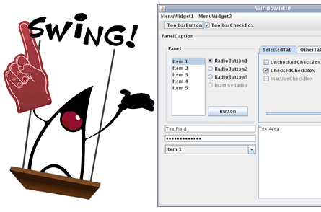
Профессиональное программирование на языке Java
Swing
Улучшенный и расширенный набор интерфейсных элементов
аналоги компонентов из AWT
более сложные компоненты
Мимикрия под стиль хостовой ОС – поддержка PLAF (Pluggable Look And Feel)
создание своего вида оформления
изменение имеющихся
изменение оформления в процессе выполнения программы
ITVDN
Information Technology Video Developer Network http://itvdn.com

Slide 10
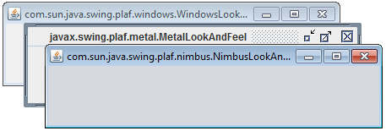

Профессиональное программирование на языке Java
PLAF
Изменение внешнего вида всего приложения парой строк кода
Мимикрия под внешний вид хостовой ОС (это не всегда хорошо!)
Довольно большой ассортимент стандартных PLAF’ов:
Metal – Java/Linux
Motiff – Unix/X
GTK – Linux/Solaris
Windows – нельзя использовать в других ОС
Nimbus – Solaris
Aqua – MacOS X
…
ITVDN
Information Technology Video Developer Network http://itvdn.com

Slide 11
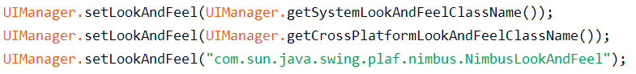
Профессиональное программирование на языке Java
PLAF
При старте, приложение читает системное свойство swing.defaultlaf
Нужный вид оформления можно задать в командной строке:
Или в коде:
ITVDN
Information Technology Video Developer Network http://itvdn.com

Slide 12
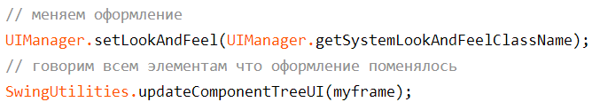
Профессиональное программирование на языке Java
PLAF
Более правильно:
ITVDN
Information Technology Video Developer Network http://itvdn.com

Slide 13
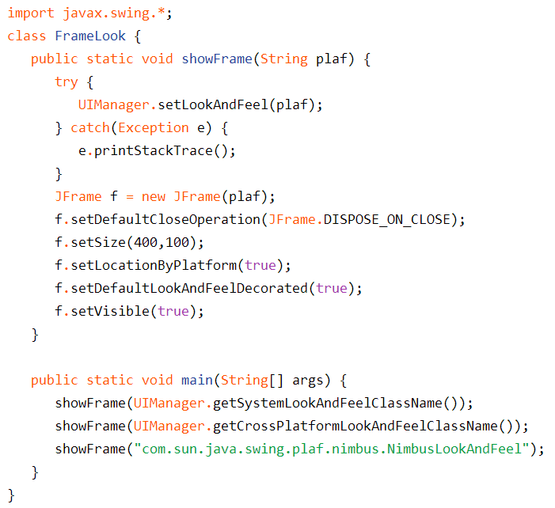
Профессиональное программирование на языке Java
PLAF
Еще более правильно:
ITVDN
Information Technology Video Developer Network http://itvdn.com

Slide 14

Профессиональное программирование на языке Java
MVC
MVC (Model-View-Controller ) – архитектурный паттерн, при котором данные, пользовательский интерфейс и управляющая логика реализуются в виде отдельных компонентов (слоев) таким образом, что модификация каждого компонента может осуществляться независимо:
модель (Model) предоставляет данные и реагирует на команды контроллера, изменяя своё состояние
представление (View) отвечает за отображение данных модели пользователю, реагируя на изменения модели
контроллер (Controller) интерпретирует действия пользователя, оповещая модель о необходимости изменений
ITVDN
Information Technology Video Developer Network http://itvdn.com

Slide 15
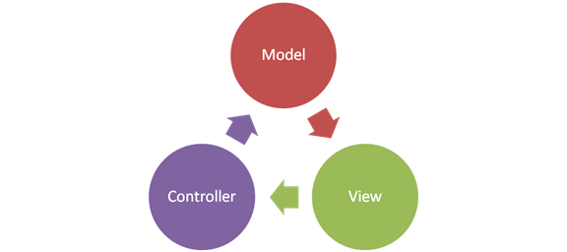
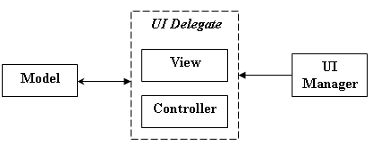
Профессиональное программирование на языке Java
Swing и MVC
Архитектура Swing – это не MVC в его полном понимании, но авторы вдохновлялись этим паттерном
Теоретически можно выделить в ней модель, представление и контроллер
На практике – это архитектура отделяемой модели (separable model architecture)
представление и контроллер обычно объединены в одном компоненте
модель реализована отдельно
ITVDN
Information Technology Video Developer Network http://itvdn.com

Slide 16
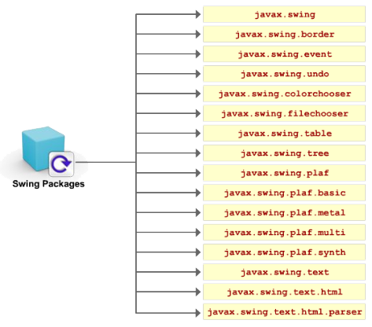
Профессиональное программирование на языке Java
Пакеты Swing
ITVDN
Information Technology Video Developer Network http://itvdn.com

Slide 17
Профессиональное программирование на языке Java
Основные интерфейсные элементы и их свойства
ITVDN
Information Technology Video Developer Network http://itvdn.com

Slide 18
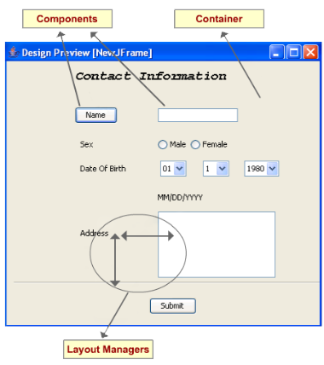
Профессиональное программирование на языке Java
Компоненты Swing
Контейнеры – вершина иерархии в GUI
верхнего уровня, общего, специального назначения
Компоненты – элементы управления, наследники JComponent (J-классы)
Менеджеры разметки – отвечают за расположение компонентов внутри контейнера
ITVDN
Information Technology Video Developer Network http://itvdn.com

Slide 19
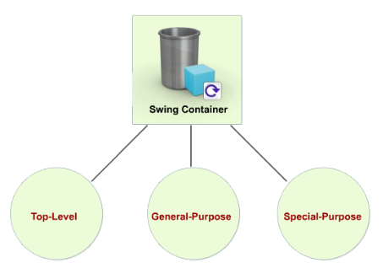
Профессиональное программирование на языке Java
Контейнеры
ITVDN
Information Technology Video Developer Network http://itvdn.com

Slide 20
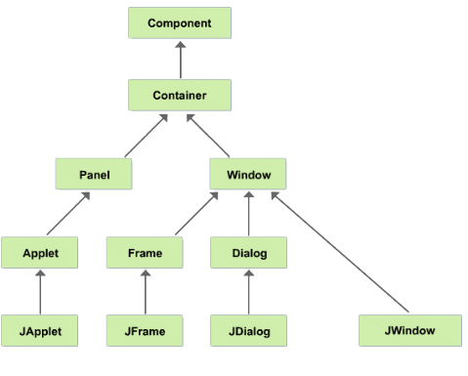
Профессиональное программирование на языке Java
Контейнеры верхнего уровня
ITVDN
Information Technology Video Developer Network http://itvdn.com

Slide 21
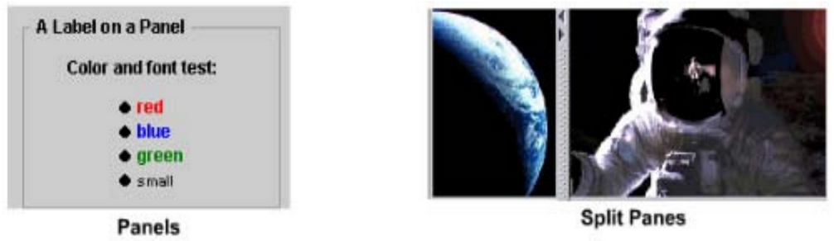
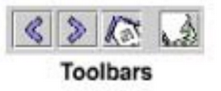
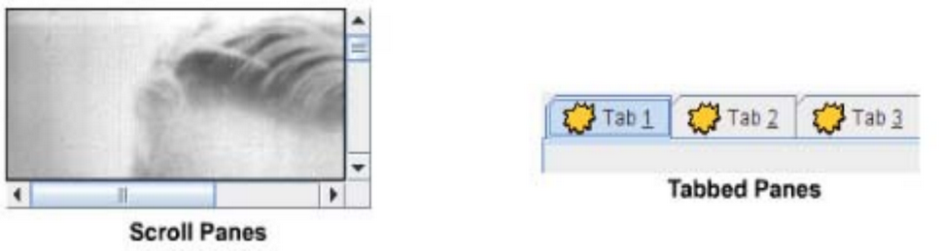
Профессиональное программирование на языке Java
Контейнеры общего назначения
Панели – JPanel
Панели с прокруткой – JScrollPane
Панели инструментов – JToolBar
Сплит-панели – JSplitPane
Панели со вкладками – JTabbedPane
ITVDN
Information Technology Video Developer Network http://itvdn.com

Slide 22
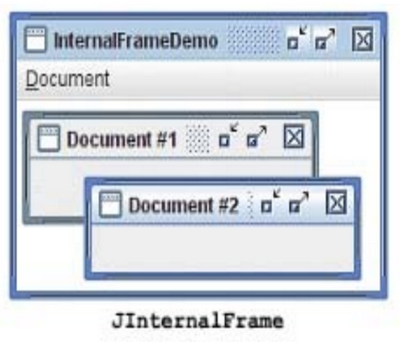
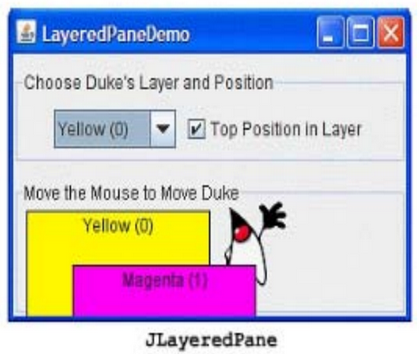
Профессиональное программирование на языке Java
Контейнеры специального назначения
JInternalFrame
внутри других панелей
поведение подобно Jframe
MDI-интерфейсы
JLayeredPane
перекрывающиеся компоненты
добавляется глубина - колоды, слои
интерфейс по типу «мастеров»
ITVDN
Information Technology Video Developer Network http://itvdn.com

Slide 23
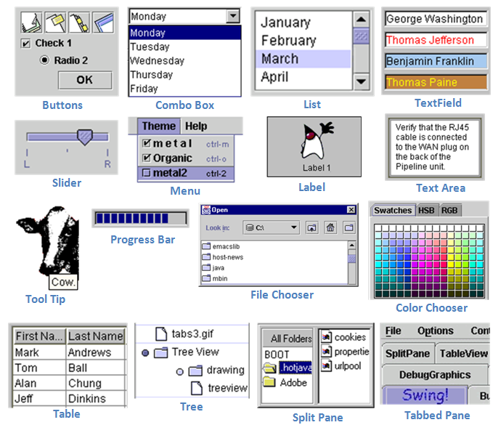
Профессиональное программирование на языке Java
Компоненты Swing
Наследники JComponent – J-классы
Также есть «невизуальные» классы
Стандартный набор элементов управления
Сложные элементы управления
ITVDN
Information Technology Video Developer Network http://itvdn.com

Slide 24
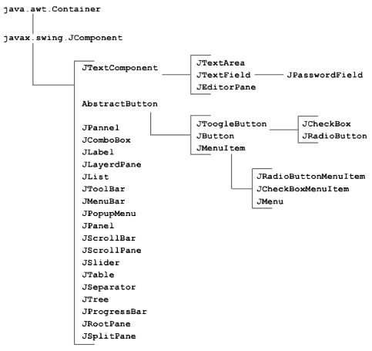
Профессиональное программирование на языке Java
Компоненты Swing
ITVDN
Information Technology Video Developer Network http://itvdn.com

Slide 25
Профессиональное программирование на языке Java
Свойства компонентов
Общие свойства
рамка
цвета переднего и заднего плана
шрифт
прозрачность
максимальный и минимальный размеры
выравнивание
предпочитаемый размер*
Специфичные свойства
максимальное количество строк
модель
выбранный элемент
номер выбранного элемента
количество элементов
изменяемость
рендерер
Инкапсуляция во всей красе – доступ только через методы!
ITVDN
Information Technology Video Developer Network http://itvdn.com

Slide 26
Профессиональное программирование на языке Java
Менеджеры разметки
ITVDN
Information Technology Video Developer Network http://itvdn.com

Slide 27

Профессиональное программирование на языке Java
Менеджеры разметки
Определяют размер и расположение компонентов
При изменении размера окна пропорционально масштабируют компоненты
разные ОС, разное разрешение экрана, шрифты, отображение текста
Альтернатива (альтернатива ли?) – абсолютное позиционирование
В классе Container определен метод setLayout()
ITVDN
Information Technology Video Developer Network http://itvdn.com

Slide 28
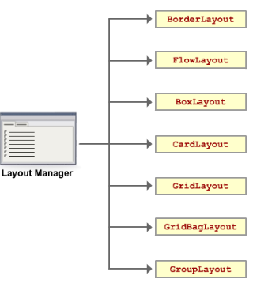
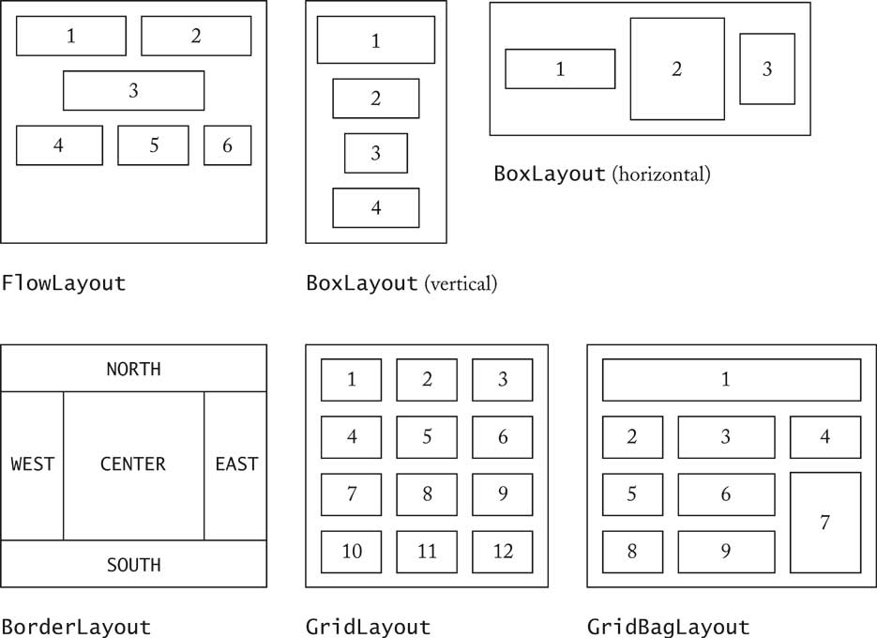
Профессиональное программирование на языке Java
Менеджеры разметки
ITVDN
Information Technology Video Developer Network http://itvdn.com

Slide 29
Профессиональное программирование на языке Java
BorderLayout
Располагает компоненты по пяти регионам (частям света)
NORTH, SOUTH, EAST, WEST, CENTER
При масштабировании меняется размер, а не взаимное расположение элементов
Если не указать регион, компонент попадет в центр
Можно задать отступы (gaps) между компонентами
Менеджер разметки по умолчанию для JFrame, JDialog и JApplet
ITVDN
Information Technology Video Developer Network http://itvdn.com

Slide 30
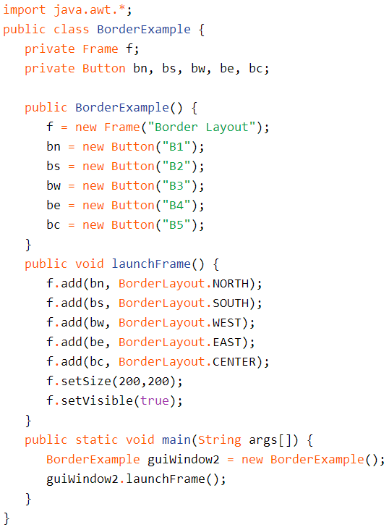
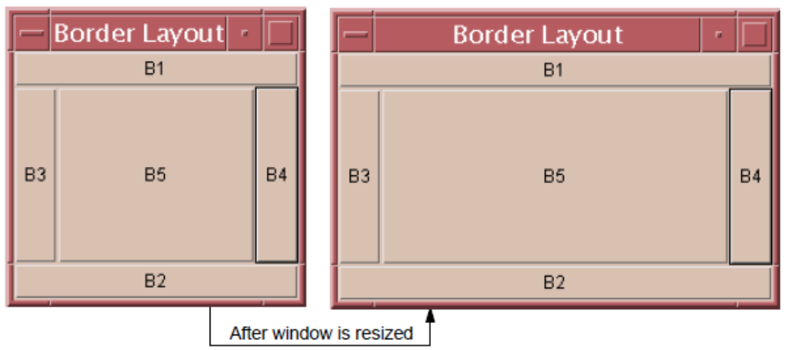
Профессиональное программирование на языке Java
BorderLayout: пример
ITVDN
Information Technology Video Developer Network http://itvdn.com

Slide 31
Профессиональное программирование на языке Java
FlowLayout
Располагает компоненты в одну строку
Свойство ComponentOrientation
LEFT_TO_RIGHT или RIGHT_TO_LEFT
Можно задать отступы (gaps) между компонентами
по умолчанию – 5 единиц по горизонтали и вертикали
Менеджер разметки по умолчанию для JPanel
ITVDN
Information Technology Video Developer Network http://itvdn.com

Slide 32
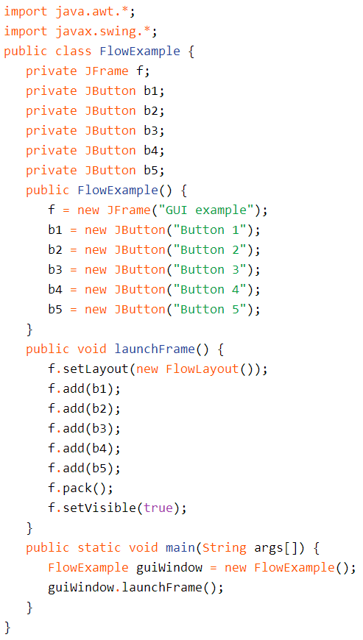
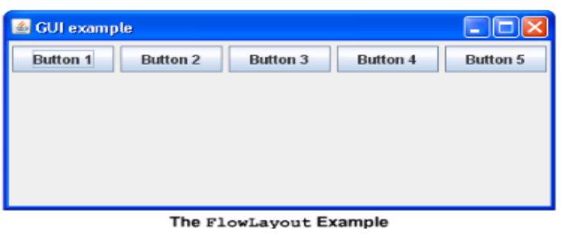
Профессиональное программирование на языке Java
FlowLayout: пример
ITVDN
Information Technology Video Developer Network http://itvdn.com

Slide 33
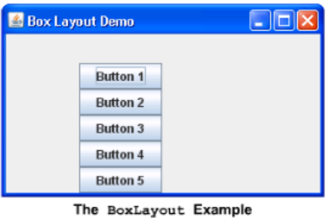

Профессиональное программирование на языке Java
BoxLayout
Располагает компоненты горизонтально или вертикально определяется аргументом конструктора axis AXIS, Y_AXIS, LINE_AXIS или PAGE_AXIS
ITVDN
Information Technology Video Developer Network http://itvdn.com

Slide 34
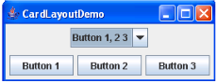
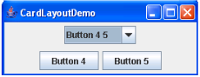
Профессиональное программирование на языке Java
CardLayout
Компоненты располагаются как колода карт
Каждая карта может содержать несколько компонентов
Только одна карта видна в любой момент времени
ITVDN
Information Technology Video Developer Network http://itvdn.com

Slide 35
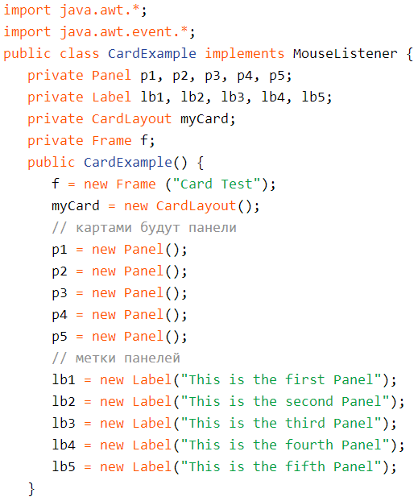
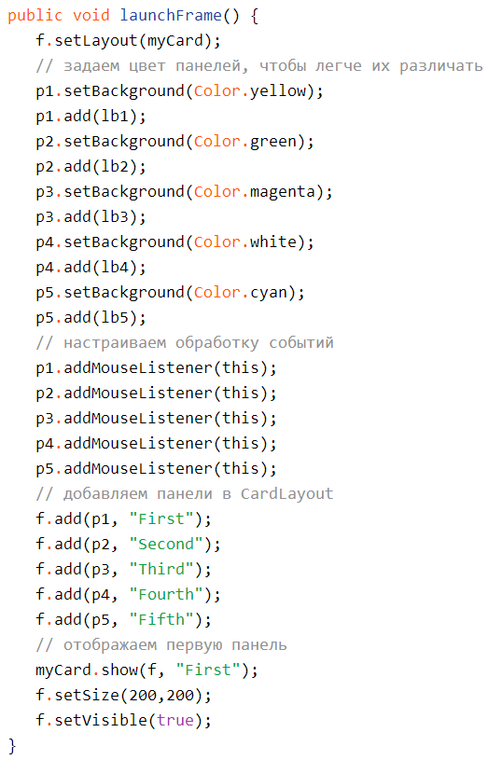
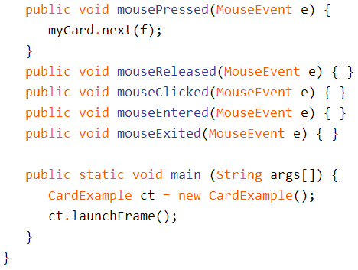
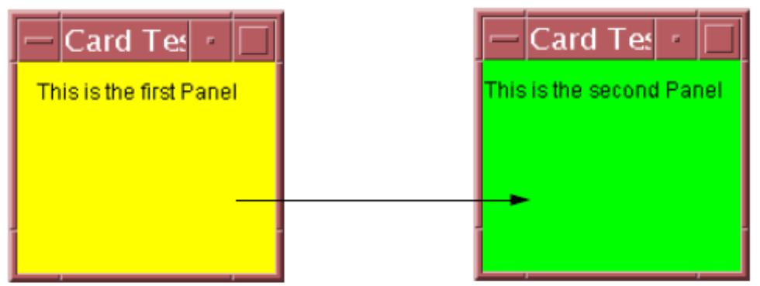
Профессиональное программирование на языке Java
CardLayout: пример
ITVDN
Information Technology Video Developer Network http://itvdn.com

Slide 36
Профессиональное программирование на языке Java
GridLayout
Располагает компоненты по строкам и столбцам
Одинаковый размер компонентов
Количество строк и столбцов задается при его создании
по умолчанию – 1 строка, 1 столбец
Можно задать отступы (gaps) между компонентами
ITVDN
Information Technology Video Developer Network http://itvdn.com

Slide 37
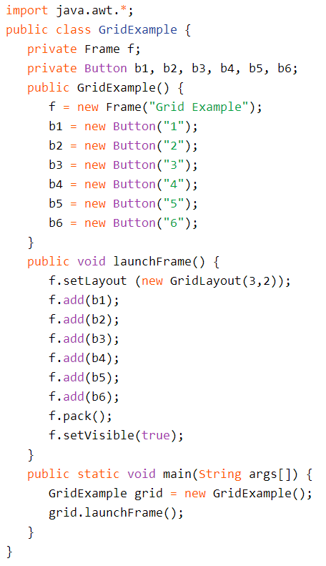
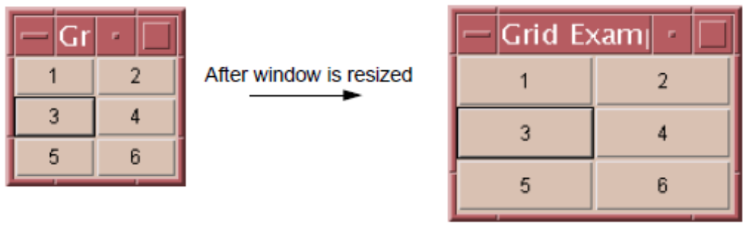
Профессиональное программирование на языке Java
GridLayout: пример
ITVDN
Information Technology Video Developer Network http://itvdn.com

Slide 38
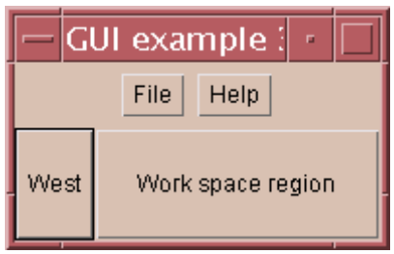
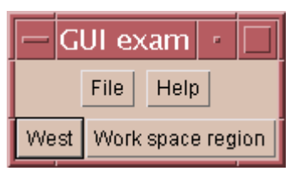
Профессиональное программирование на языке Java
GridBagLayout
Располагает компоненты по строкам и столбцам
Больше гибкости в плане изменения размера и позиционирования компонентов
Предназначен для сложных компоновок
Класс GridBagConstraints позволяет задать некоторые ограничения
константы gridwidth, gridheight, gridx, gridy, weightx и weighty
ITVDN
Information Technology Video Developer Network http://itvdn.com

Slide 39
Профессиональное программирование на языке Java
Другие менеджеры разметки
Group Layout
независимая настройка горизонтального и вертикального расположения компонентов
используется в Netbeans – в конструкторе GUI (Matisse)
SpringLayout
очень гибкий, но сложный для ручного кодирования
также был создан для использования в конструкторах GUI
MigLayout
универсальный, изначально рассчитанный на ручное кодирование
…
ITVDN
Information Technology Video Developer Network http://itvdn.com

Slide 40
Профессиональное программирование на языке Java
Построение графического интерфейса пользователя в Netbeans
ITVDN
Information Technology Video Developer Network http://itvdn.com

Slide 41

Профессиональное программирование на языке Java
Что такое Matisse
Встроенный в Netbeans визуальный конструктор GUI
берет на себя большую часть работы, позволяя сосредоточиться на логике приложения
интуитивно понятный WISIWIG редактор
автогенерация необходимого кода
генерация обработчиков событий по двойному клику*
управление свойствами компонента в окне свойств.
полный набор компонентов пакета Swing и AWT
создание Java Web Start приложений
…
ITVDN
Information Technology Video Developer Network http://itvdn.com

Slide 42

Профессиональное программирование на языке Java
Окна Matisse
Рабочая область (Design Area)
Палитра (Palette)
Инспектор (Inspector)
Окно свойств (Properties Window)
ITVDN
Information Technology Video Developer Network http://itvdn.com

Slide 43
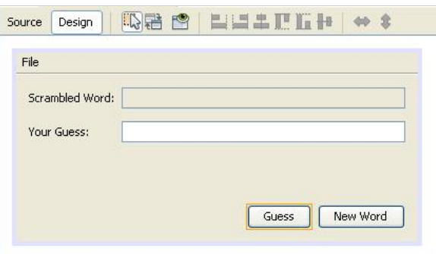
Профессиональное программирование на языке Java
Design Area
Создание формы, взаимное расположение компонент
Удобное создание обработчиков событий
Подсказки для оптимального размещения компонентов
ITVDN
Information Technology Video Developer Network http://itvdn.com

Slide 44
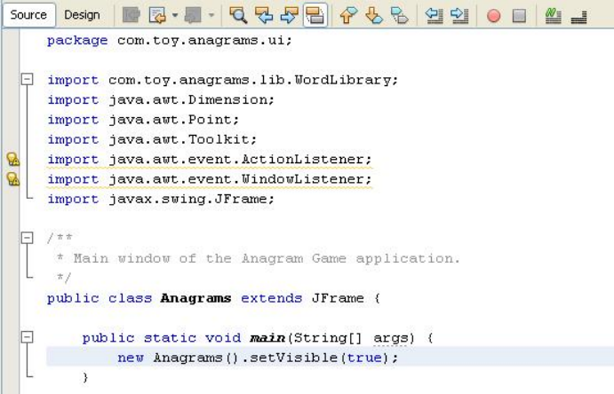
Профессиональное программирование на языке Java
Design Area
Можно переключиться в режим кода
генерируется автоматически
сгенерированный код выделен цветом и защищен
ITVDN
Information Technology Video Developer Network http://itvdn.com

Slide 45
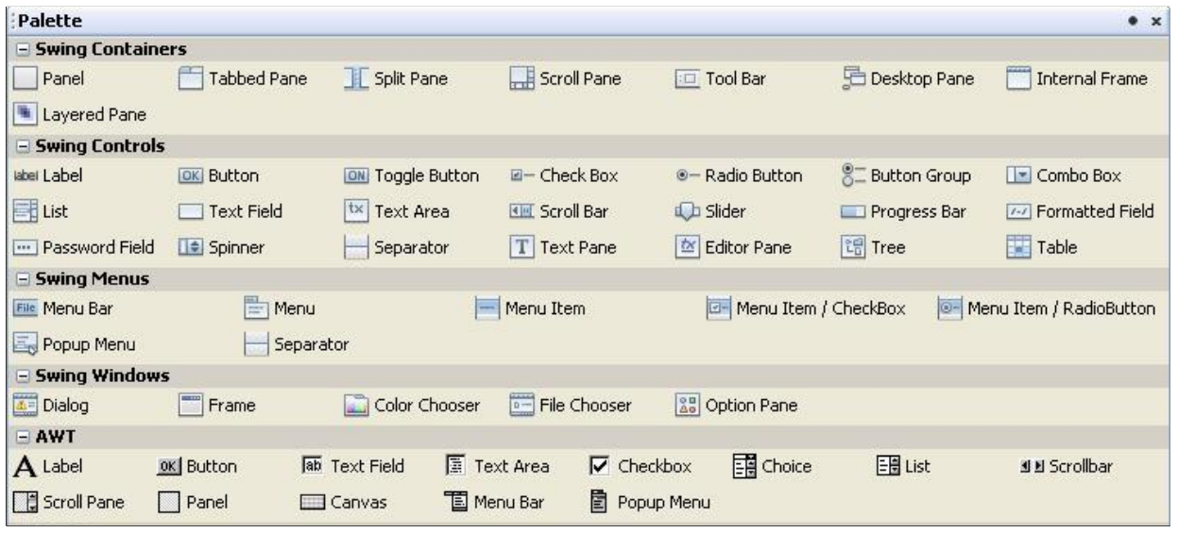
Профессиональное программирование на языке Java
Palette
Полный набор компонентов для создания GUI
JFC/Swing и AWT компоненты
ITVDN
Information Technology Video Developer Network http://itvdn.com

Slide 46
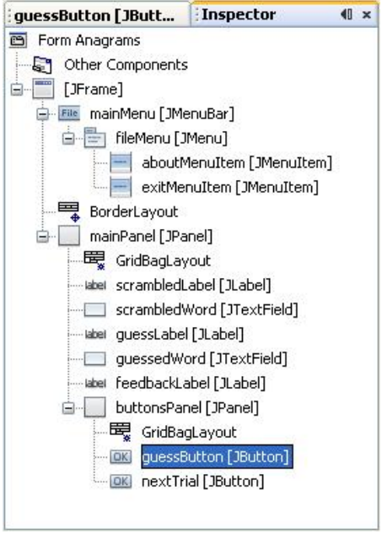
Профессиональное программирование на языке Java
Inspector
Отображает дерево компонентов (в том числе невизуальных)
быстрый переход к элементу управления или форме
при выделении узла дерева в рабочей области выделяется соответствующий компонент (и наоборот)
ITVDN
Information Technology Video Developer Network http://itvdn.com

Slide 47
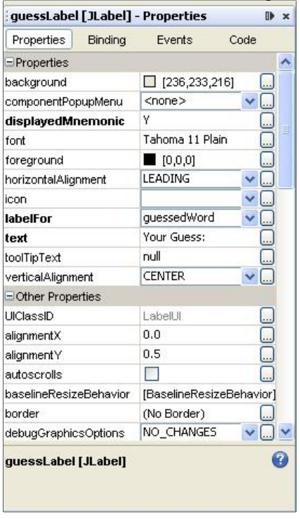
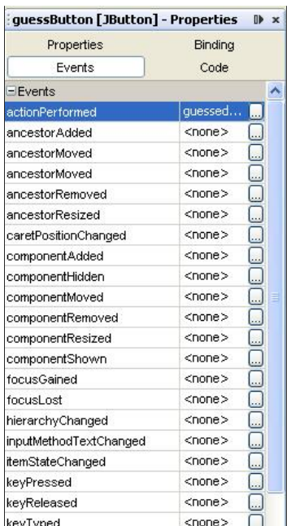
Профессиональное программирование на языке Java
Properties Window
Отображает все свойства выбранного компонента стандартные и специфичные
Свойства можно редактировать
тонкая настройка компонента
Тут же можно управлять обработчиками событий, генерацией кода…
ITVDN
Information Technology Video Developer Network http://itvdn.com

Slide 48

Профессиональное программирование на языке Java
Создание графического интерфейса в NetBeans
ITVDN
Information Technology Video Developer Network http://itvdn.com

Slide 49
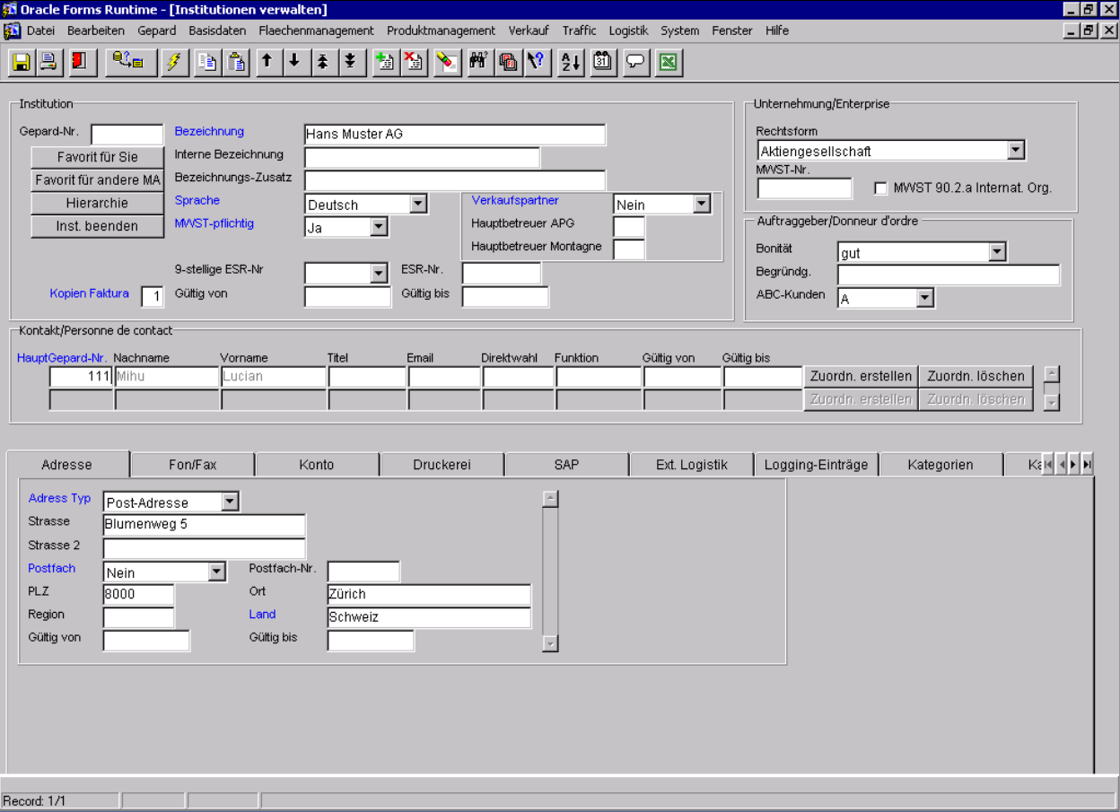
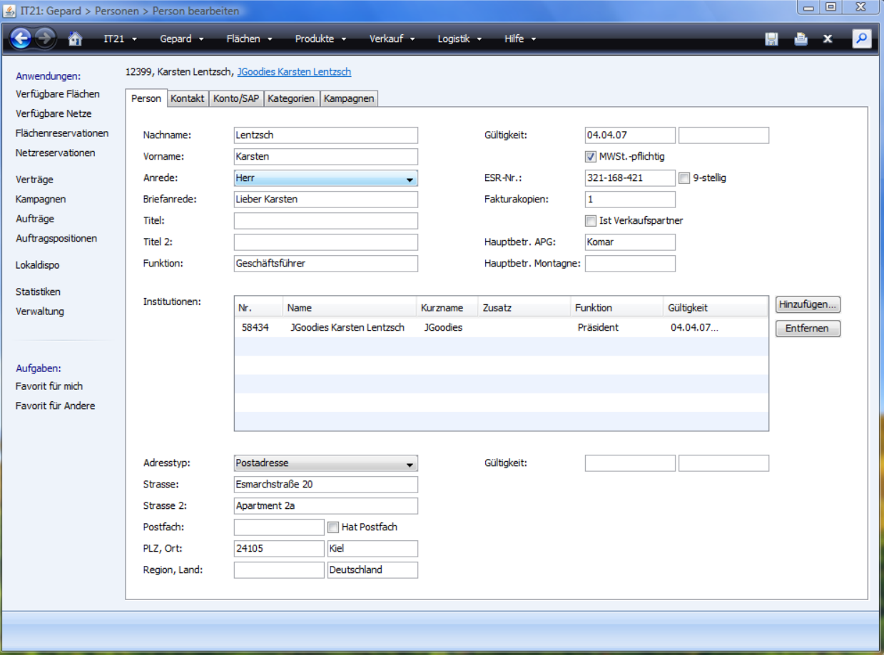
Профессиональное программирование на языке Java
Другие GUI-фреймворки
SWT – от создателей Eclipse
не родственник Swing или AWT
низкоуровневый, в основе – нативные виджеты☹
SwingX – расширение Swing
большой набор продвинутых компонентов
JGoodies – Swing with Style
расширение Swing
набор компонентов, библиотека диалоговых окон, …
Apache pivot, Qt Jambi, Thinlet, …
ITVDN
Information Technology Video Developer Network http://itvdn.com

Slide 50
Профессиональное программирование на языке Java
Понятие о JavaFX
ITVDN
Information Technology Video Developer Network http://itvdn.com

Slide 51

Профессиональное программирование на языке Java
JavaFX
JavaFX – платформа на основе Java для создания приложений (настольных, мобильных, RIA) с насыщенным графическим интерфейсом
cоздавалась как замена Swing
аналог WPF от Microsoft
часть JRE/JDK
Декларативный язык JavaFX Script
FXML – аналог XAML
можно обращаться к любым библиотекам Java логика бизнес-приложения может быть написана на Java, а графический интерфейс пользователя — на JavaFX Script
Поддержка 3D-графики, сенсорного ввода, печати, мультимедиа, HTML/CSS, …
ITVDN
Information Technology Video Developer Network http://itvdn.com

Slide 52
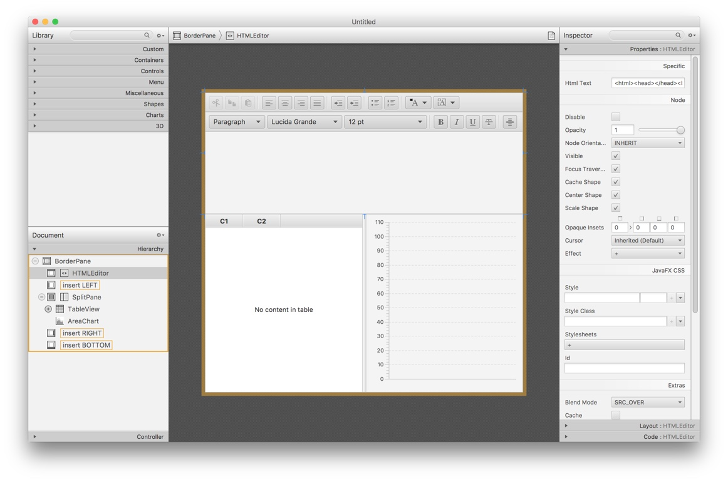

Профессиональное программирование на языке Java
JavaFX
JavaFX –семейство продуктов, основанных на технологии Java, предназначенное для упрощения разработки графических интерфейсов
JavaFX включает:
JavaFX Script
JavaFX Mobile
расширенное JRE
инструментарий
Netbeans
Scene Builder*
ITVDN
Information Technology Video Developer Network http://itvdn.com

Slide 53
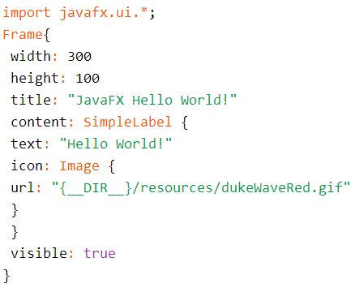
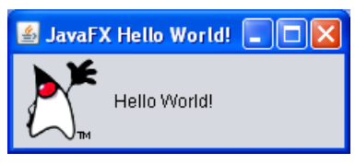
Профессиональное программирование на языке Java
JavaFX Scripts
Ориентирован на создание интерфейса
упрощение разработки форм
упрощение работы с 2D-графикой
Полноценный язык программирования
объектно-ориентированный
декларативный синтаксис
связывание данных
триггеры
запросы для массивов
Интеграция с Java
любые библиотеки Java
ITVDN
Information Technology Video Developer Network http://itvdn.com

Slide 54
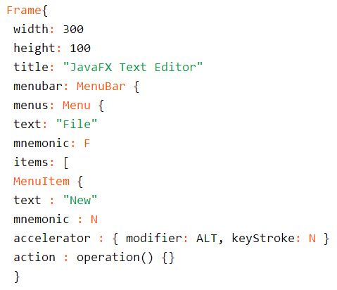
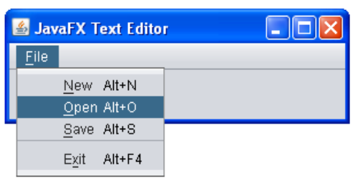
Профессиональное программирование на языке Java
Полная поддержка Swing
Основные компоненты Swing
компоненты
менеджеры разметки
меню
…
Декларативный синтаксис
«функция определяет форму»
Простая модель событий
Возможность расширения существующих
компонентов
ITVDN
Information Technology Video Developer Network http://itvdn.com

Slide 55
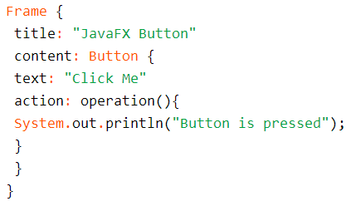

Профессиональное программирование на языке Java
Простая модель событий
Основные компоненты Swing
компоненты
менеджеры разметки
меню
…
Декларативный синтаксис
«функция определяет форму»
Простая модель событий
Возможность расширения существующих
компонентов
ITVDN
Information Technology Video Developer Network http://itvdn.com

Slide 56


Профессиональное программирование на языке Java
Двунаправленное связывание данных
ITVDN
Information Technology Video Developer Network http://itvdn.com

Slide 57

Профессиональное программирование на языке Java
Массивы
ITVDN
Information Technology Video Developer Network http://itvdn.com

Slide 58


Профессиональное программирование на языке Java
Массивы и связывание данных
ITVDN
Information Technology Video Developer Network http://itvdn.com

Slide 59



Профессиональное программирование на языке Java
Можно и программно!
ITVDN
Information Technology Video Developer Network http://itvdn.com

Slide 60



Профессиональное программирование на языке Java
Пример JavaFX-приложения
ITVDN
Information Technology Video Developer Network http://itvdn.com

Slide 61


Профессиональное программирование на языке Java
FXML и Netbeans
Monet – JavaFX Scene Builder в Netbeans
ITVDN
Information Technology Video Developer Network http://itvdn.com

Slide 62


Профессиональное программирование на языке Java
Статьи и руководства по JavaFX для разработчиков
ITVDN
Information Technology Video Developer Network http://itvdn.com

Slide 63
Профессиональное программирование на языке Java
Лабораторная работа
ITVDN
Information Technology Video Developer Network http://itvdn.com

Slide 64


Профессиональное программирование на языке Java
ЛР: GUI
Создание GUI для чат-клиента (ручное кодирование)
Создание GUI для модели банкомата (Matisse)
ITVDN
Information Technology Video Developer Network http://itvdn.com

Slide 65

Профессиональное программирование на языке Java
ЛР: GUI
ITVDN
Information Technology Video Developer Network http://itvdn.com

Slide 66

Профессиональное программирование на языке Java
ЛР: GUI
ITVDN
Information Technology Video Developer Network http://itvdn.com

Slide 67

Профессиональное программирование на языке Java
Подведение итогов
Обсуждение лабораторной работы
О чем мы узнали в этом уроке
Вопросы для размышлений
Рекомендации
ITVDN
Information Technology Video Developer Network http://itvdn.com

Slide 68
Профессиональное программирование на языке Java
Вопросы для самоконтроля
Что такое Swing? Как он связан с AWT?
Что такое контейнеры? Контейнеры каких видов есть в Swing?
Что такое менеджер разметки? Перечислите известные Вам менеджеры
Что такое JavaFX? JavaFX Scripts? FXML?
ITVDN
Information Technology Video Developer Network http://itvdn.com

Slide 69

Профессиональное программирование на языке Java
Следующий урок:
Обработка событий от интерфейсных элементов
ITVDN
Information Technology Video Developer Network http://itvdn.com

Slide 70


Смотрите наши уроки в видео формате
ITVDN.com
Посмотрите этот урок в видео формате на образовательном портале ITVDN.com
для закрепления пройденного материала.
Все курсы записаны сертифицированными тренерами, которые работают в учебном центре CyberBionic Systematics
ITVDN
Information Technology Video Developer Network http://itvdn.com

Slide 71


Проверка знаний
TestProvider.com
TestProvider – это online сервис проверки знаний по информационным технологиям. С его помощью Вы можете оценить Ваш уровень и выявить слабые места. Он будет полезен как в процессе изучения технологии, так и общей оценки знаний IT специалиста.
После каждого урока проходите тестирование для проверки знаний на TestProvider.com
Успешное прохождение финального тестирования позволит Вам получить соответствующий Сертификат.
ITVDN
Information Technology Video Developer Network http://itvdn.com

Slide 72

Профессиональное программирование на языке Java
После каждого урока обязательно
Повторите этот урок в видео формате на ITVDN.com
Доступ можно получить через руководство вашего учебного центра
Проверьте как Вы усвоили данный материал на TestProvider.com
ITVDN
Information Technology Video Developer Network http://itvdn.com

Slide 73
Профессиональное программирование на языке Java
Спасибо за внимание! До новых встреч!
ITVDN
Information Technology Video Developer Network http://itvdn.com

Slide 74
Информационный видеосервис для разработчиков программного обеспечения
ITVDN
Information Technology Video Developer Network http://itvdn.com

